Slide 1
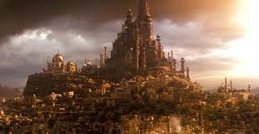
Персія
Учитель історії Гуськова Ольга Миколаївна

Slide 2
МЕТА: ознайомити учнів із природою та складом населення Іранського нагір'я, показати взаємозв'язок між природними умовами та особливостями господарського життя, ознайомити історією створення Перської держави; охарактеризувати правління перського царя Дарія I, показати з його прикладі внутрішньої і до зовнішньої політики Дарія I , як одна історична особистість може проводити хід історичних подій і цілих народів, розкрити причини загибелі Перської держави; розвивати пам'ять, логічне мислення, продовжувати формувати навички роботи з історичною картою, підручником, історичними документами, сприяти розвитку критичного мислення, навичок аналізу та систематизації історичного матеріалу та на підставі вивчених історичних фактів робити висновки підтверджуючи їх фактами; розвивати навички складання систематичних схем та таблиць; виховувати почуття поваги до культури та традицій різних народів світу, на прикладі Перської держави та неприйняття до війни як до способу вирішення державних та світових проблем.
ОЧІКУВАНІ РЕЗУЛЬТАТИ: після цього уроку учні зможуть:
• Основні заняття місцевого населення;
• Називати час, на який припадає розквіт Перської держави;
• Основні напрями зовнішньої та внутрішньої політики, перського царя Дарія I;
• Називати причини загибелі Перської імперії;
• Визначати внесок Перської держави у розвиток світової культури.

Slide 3
Як називається основне історичне джерело з історії єврейського народу?
В якому Заповіті розповідається про історію єврейського народу?
Як звали першого єврея?
Чому євреїв стали називати ізраїльтянами ?
Яку землю Бог дав Іакову?
Хто вивів євреїв з єгипетського полону ?
Як звали першого царя Ізраїльської держави?
Як звали наступника царя Саула?
Назвіть ім'я наймудрішого царя Ізраїльської держави.
Як називалось найбільше місто Ізраїльської держави?

Slide 4
Біблія
Старий Заповіт
Авраам
На честь Іакова
Ханаан
Мойсей
Саул
Давид
Соломон
Єрусалим

Slide 5
Гра «Дешифровщик»
1 АБВГД | 2 ЕЄЖЗ | 3 ИІЇ
4 КЛМН | 5 ОПР | 6 СТУ
7 ФХЦЧ | 8 ЩШЬ | 9 ЭЮЯ
5 2 5 6 3 9

Slide 6
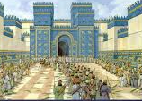
Персія
О велика держава персів,
Твої незліченні війська,
Скарби всіх благовірців,
Чиновники завжди серед злата…
Як ти могла так пасти?
Тепер лише дахми нам нагадають
Про те, що більш не повернуть,
Не встати з померлих у неволі
Народам, кинувшим свій шлях.

Slide 7
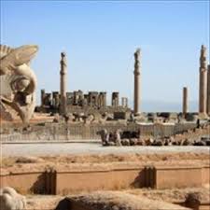
Проблемне питання:
Чому така сильна і могутня держава, як Персія, не змогла витримати випробувань часу і канула вліта?

Slide 8
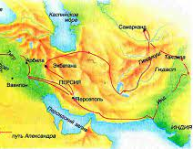
Природа Іранського нагір’я
Природні умови | Види діяльності

Slide 9

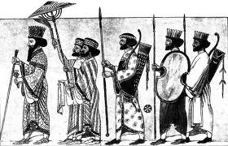
Утворення Перської держави
Правитель | Завоювання
Кір II
Камбіз II | Сирію, Єрусалим, Єгипет.
Лідія. Парфія. Нововавилонське царство. Вірменія

Slide 10
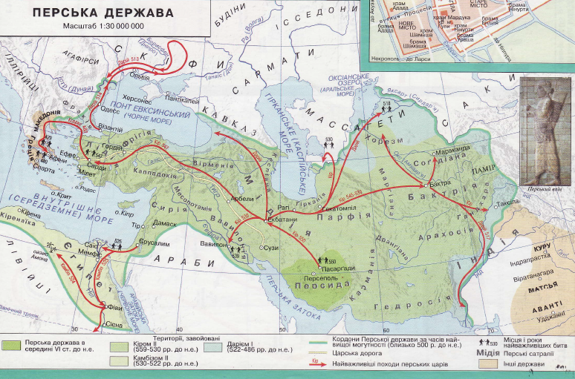
Арменія
Лідія
Сирія
Вавилон
Парфія
Єерусалим
Египет

Slide 11
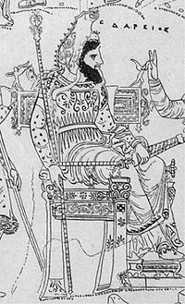
Правління Дарія I.
(522 – 486 рр. до н.э)
«… Я – Дарій, цар великий, цар царів, цар багатоплеменних країн, цар цієї землі великої ….»

Slide 12
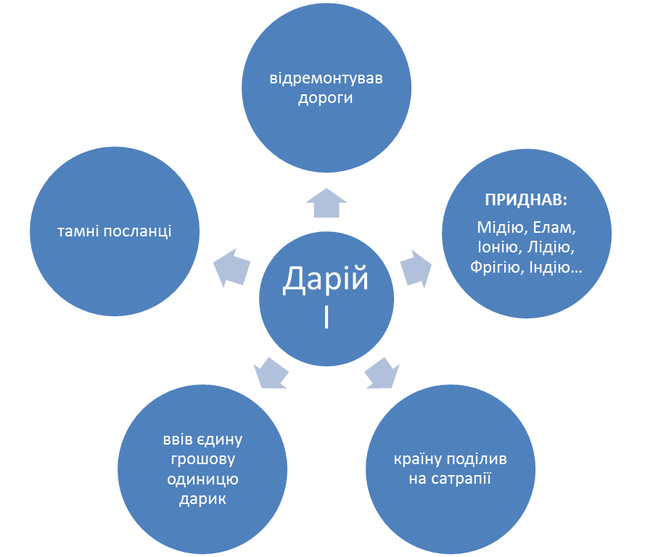

Slide 13
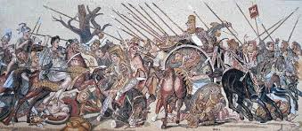
Загибель Перської імперії.
Свої дні Велика Персія закінчила 331р. до н. е. у битві при Гавгамелах, коли перси зазнали нищівної поразки від молодого македонського царя – Олександра.

Slide 14
Учні відповідають на поставлене на початку уроку проблемне питання.
чому така сильна і могутня
держава як Персія,
не змогла витримати випробувань часу?

